Slide 1
Desenvolvimento Android

Slide 2
Android
É um sistema operacional baseado no núcleo do Linux para dispositivos móveis, desenvolvido pela Open Handset Alliance, liderada pela Google Inc.

Slide 3
Fabricantes
Utilizado por grandes fabricantes de celulares como:
Samsung;
Motorola;
LG;
Sony;
HTC;
Positivo...(hahaha)

Slide 4
Proporções globais
Atualmente o Android é o sistema operacional móvel mais usado no mundo;
Está presente em cada 4 de 5 smartphones vendidos;
Dono de 81% deste mercado;
Versão predominante a "Jelly Bean" presente em mais da metade dos aparelhos.

Slide 5
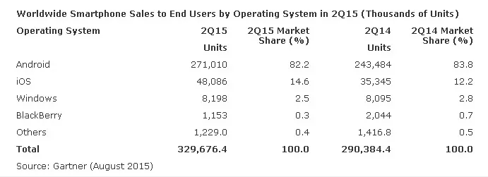
Dados de 2015

Slide 6
Mercado mundial
Também em 2013, foi noticiado que mais de 1 Bilhão de aparelhos ativos continham o Android e que sua loja virtual, a Google Play, já ultrapassara mais de 1 milhão de apps, jogos e outras variedades.

Slide 7
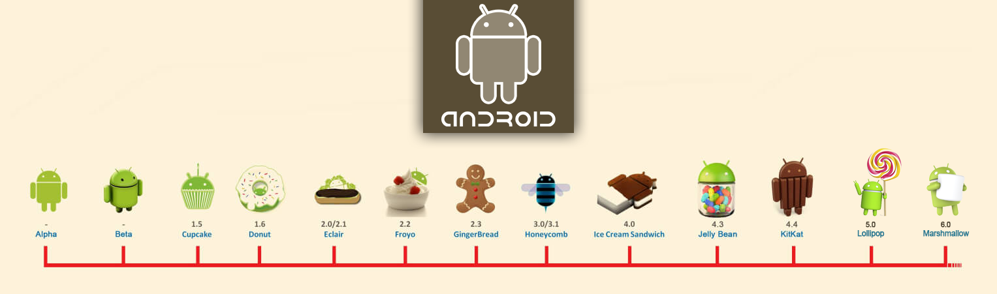
Versões do Android

Slide 8
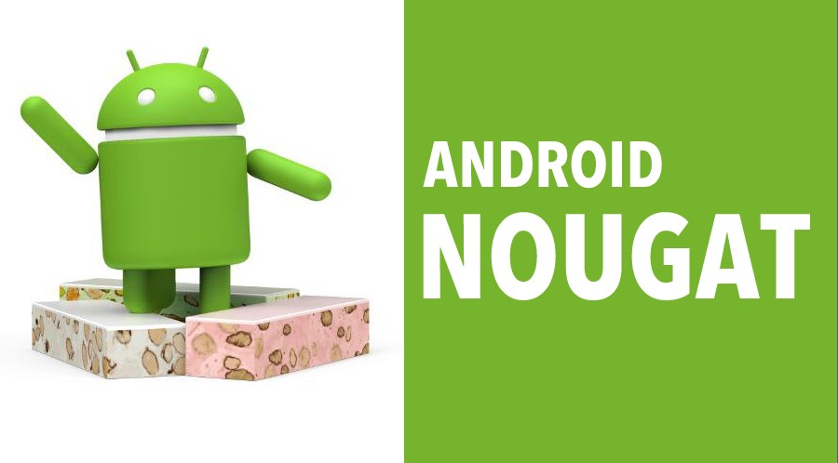
Versão atual

Slide 9
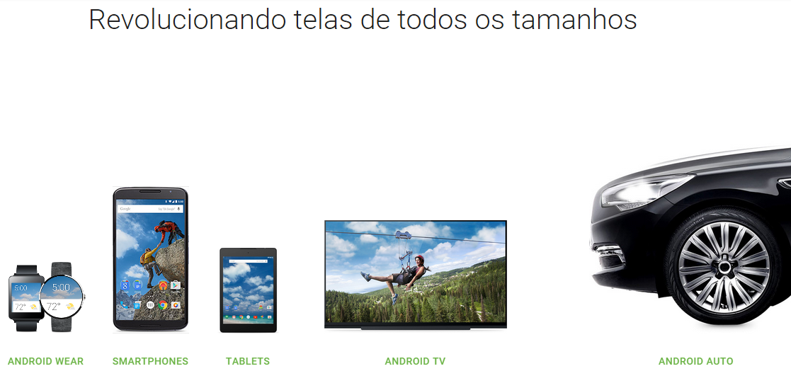

Slide 10
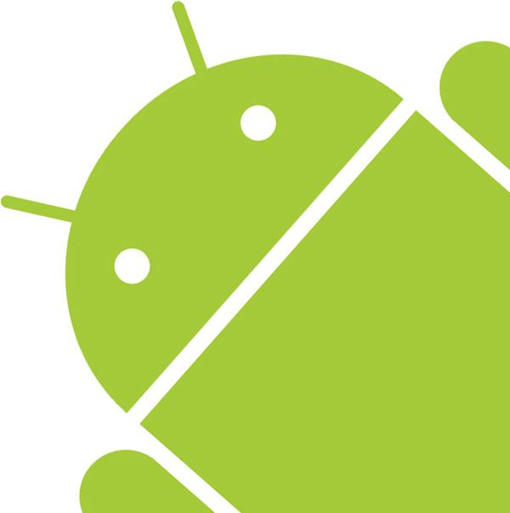
Tempo gasto por usuários com dispositivos computacionais.
Celular | 7h 35m
Computador | 6h 51m

Slide 11
Tecnologias envolvidas
Java
XML/Json
SQLite
etc

Slide 12
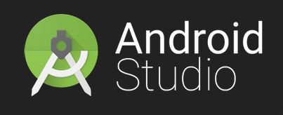
IDE

Slide 13

Desenvolvimento na WEB

